Slide 1
Inspiring Ownership
Feedbacksessie
Manager

Slide 2
Agenda
1
2
3
4
5
6
Strategie & Waarden Viessmann
De organisatiecultuur als hefboom
Wat betekenen de Viessmann waarden voor ons team?
Wat betekent het “van-naar” schema voor ons team?
Resultaten! onderzoek voor onze team: sterke punten en aandachtspunten.
Actiepunten.

Slide 3
Agenda
1
2
3
4
5
6
Strategie & Waarden Viessmann
De organisatiecultuur als hefboom
Wat betekenen de Viessmann waarden voor ons team?
Wat betekent het “van-naar” schema voor ons team?
Resultaten! onderzoek voor onze team: sterke punten en aandachtspunten.
Actiepunten.

Slide 4

VIESSMANN BEDRIJFSWAARDEN
Rut | versie 09.03.2017

Slide 5

VISIE
Viessmann houdt rekening met de planeet via klantgerichte energie-oplossingen.
Rut | versie 09.03.2017

Slide 6
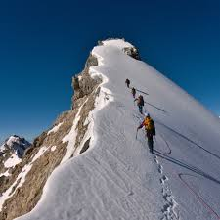
MISSIE
We leveren de juiste technologie voor oplossingen op basis van uitermate betrouwbare en kwalitatief hoogstaande componenten.
We creëren oplossingen die naadloos afgestemd zijn op de ecosystemen.
We streven ernaar om aan alle vragen van klanten en gebruikers te voldoen.
We maken gebruik van technologie voor de afstemming van onze processen en bedrijfsmodellen.
We willen trots kunnen zijn op het gebruik van onze oplossingen.
Rut | versie 09.03.2017

Slide 7



FOCUS -> GEDRAG WERKNEMERS
VERANTWOORDELIJK
Betrouwbaar
Succesgericht
Duurzaam
TEAMGERICHT
Eerlijk
Transparant
Agile
ONDERNEMEND
Klantgericht
Innovatief
V^{x}
Rut | versie 09.03.2017

Slide 8

VERANTWOORDELIJK
BETROUWBAAR
Ik ga duidelijke verbintenissen aan, ik houd me daaraan en ik garandeer een eerlijke en openhartige samenwerking.
Rut | versie 09.03.2017

Slide 9
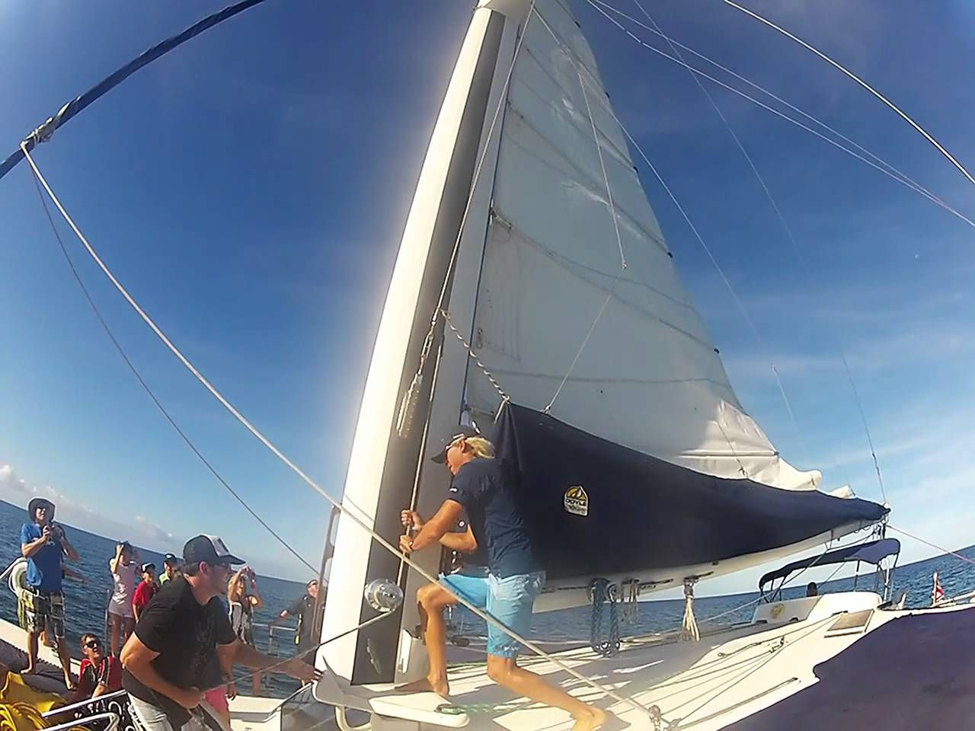
VERANTWOORDELIJK
SUCCESGERICHT
Ik draag bij tot het vereiste kwaliteitsniveau alsook tot het succes van de onderneming.
Rut | versie 09.03.2017

Slide 10

VERANTWOORDELIJK
DUURZAAM
Ik handel met inachtneming van een efficiënt en ecologisch gebruik van middelen en sociale vaardigheden.
Rut | versie 09.03.2017

Slide 11

TEAMGERICHT
EERLIJK
Ik uit mijn waardering en respect.
Rut | versie 09.03.2017

Slide 12

TEAMGERICHT
TRANSPARANT
Ik deel beslissingen en inlichtingen die belangrijk zijn voor het succes van ons allen.
Rut | versie 09.03.2017

Slide 13
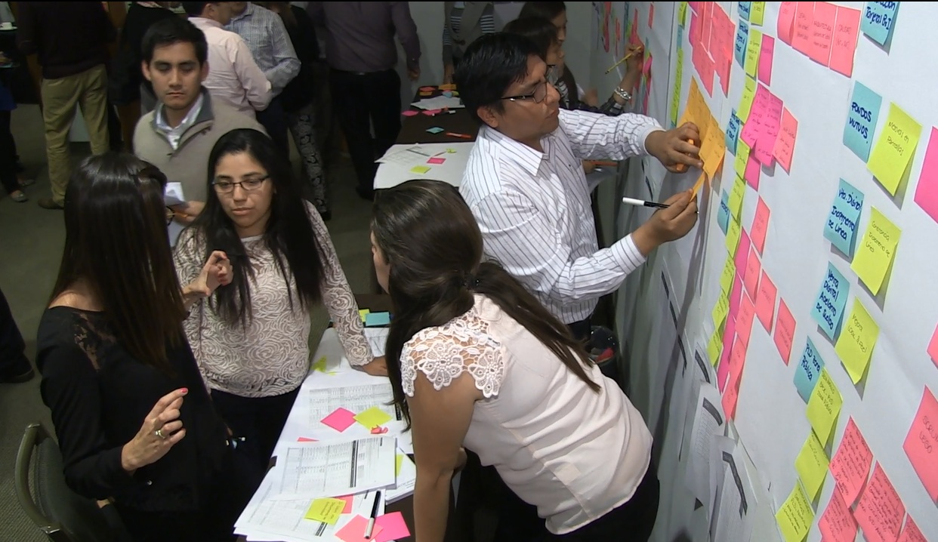
TEAMGERICHT
AGILE
Ik handel snel en flexibel, en focus me op het vinden van oplossingen.
Rut | versie 09.03.2017

Slide 14
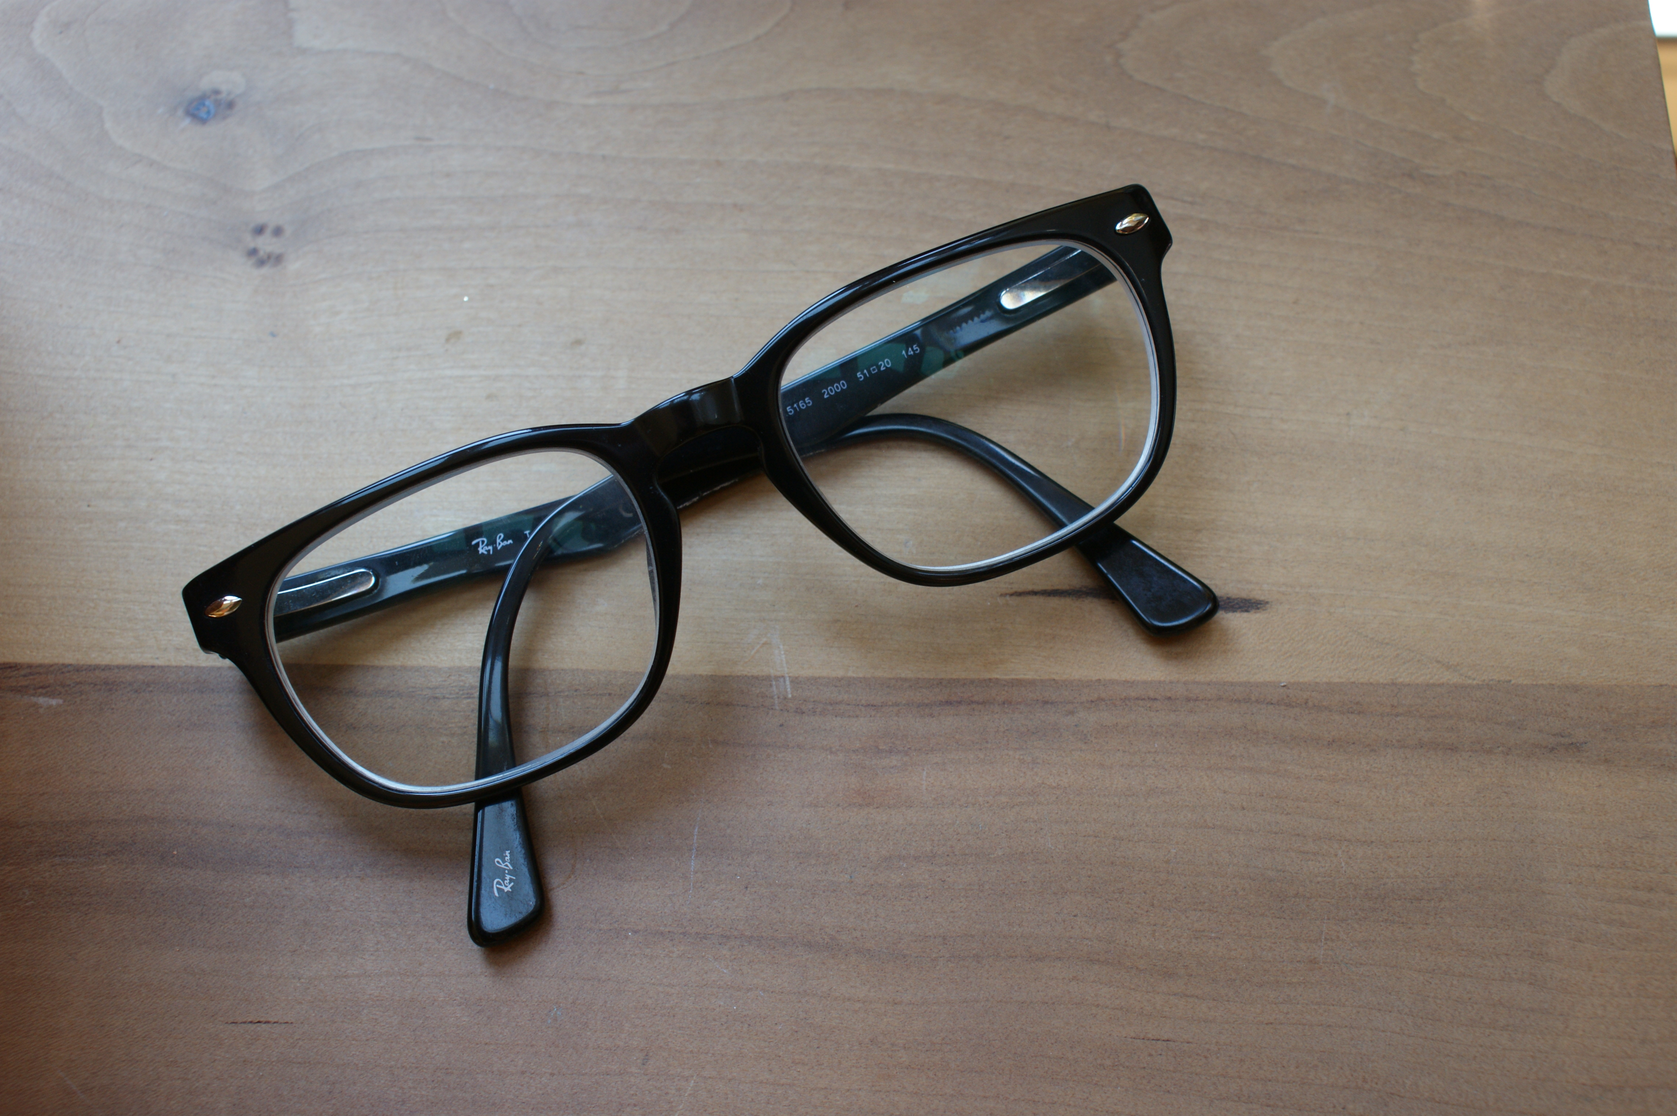
ONDERNEMEND
KLANTGERICHT
Ik identificeer de behoeften van de klanten en gebruikers, en ik creëer oplossingen.
Rut | versie 09.03.2017

Slide 15

ONDERNEMEND
INNOVATIEF
Ik kijk vooruit en laat ruimte voor ideeën die tot het succes van de toekomst kunnen bijdragen.
Rut | versie 09.03.2017

Slide 16

ONDERNEMEND
V^{x}
Ik maak gebruik van toekomstgerichte technologieën en een ruime databank voor de afstemming van onze processen en bedrijfsmodellen.
Rut | versie 09.03.2017

Slide 17

BUSINESS PLAN
Verhoging marktaandeel Vitodens en warmtepompen
Optimalisatie serviceniveau
Handelswaren in de kijker
Kostenbesparingen
Rut | versie 09.03.2017

Slide 18
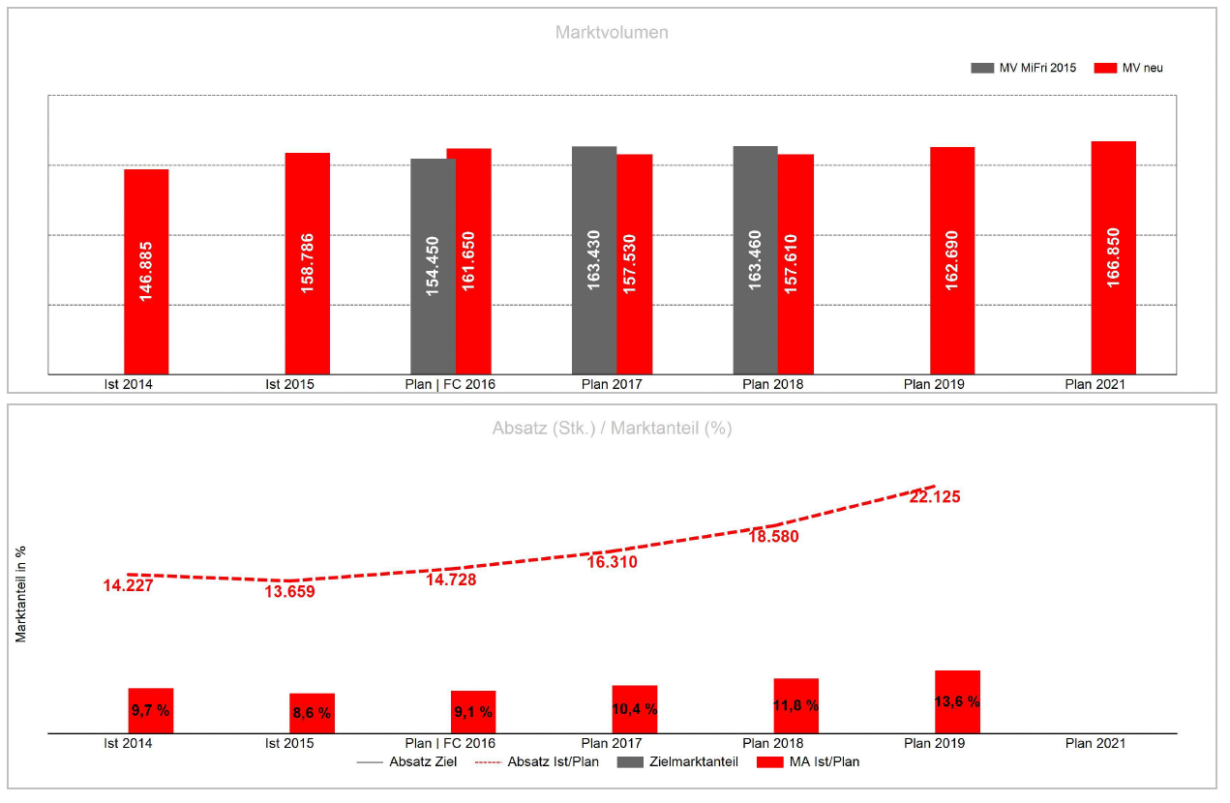
1.A GROEI VITODENS
Rut | versie 09.03.2017

Slide 19
1.A GROEI VITODENS
MAATREGELEN
Upgrade VD200
Energiecheck voor VD100 en VD200 combi
Identificeren doelklanten VD50 en VD100
Rekrutering van 2 key account managers
Vitocontact Plus voor VD200 en VD100-W
5 jaar garantie voor VD200 + ViCare
Concurrentiële prijs voor VD200-W
Rut | versie 09.03.2017

Slide 20
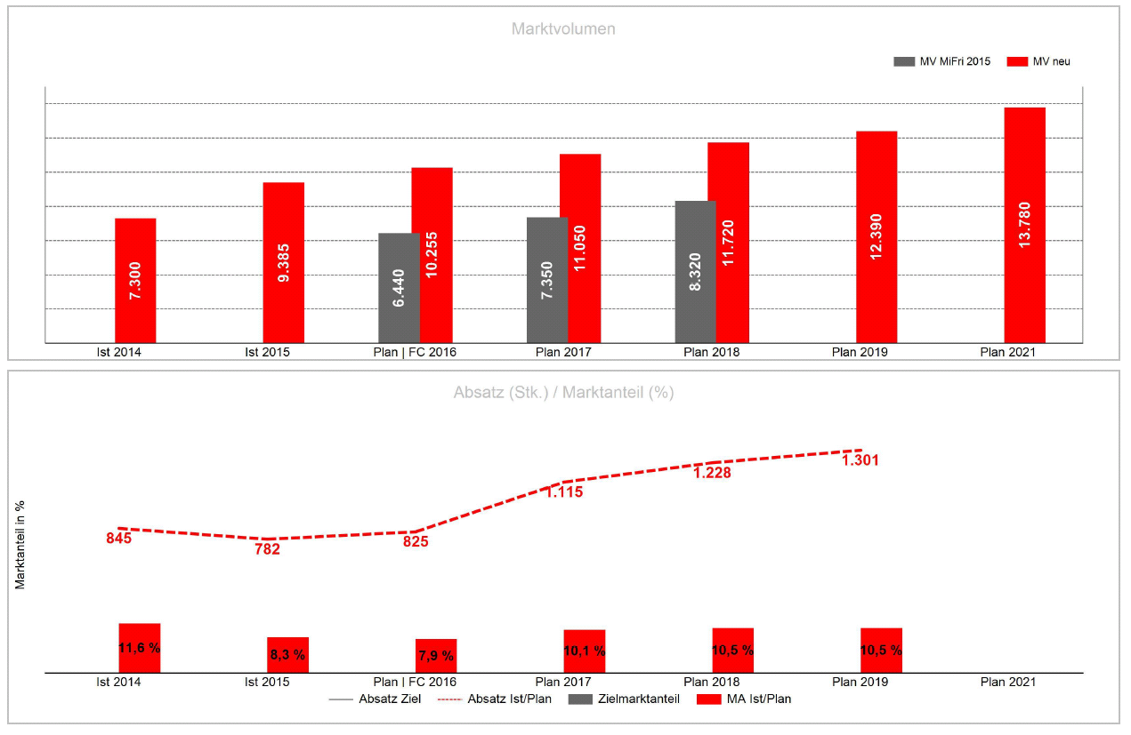
1.B GROEI WARMTEPOMPEN < 100 kW
Rut | versie 09.03.2017

Slide 21
1.B GROEI WARMTEPOMPEN
MAATREGELEN
Nieuwe Vitocal 200-A (<-> AeroTherm Vaillant)
Upgrade Vitocal 200-S
? Upgrade Vitocal 200-BW
Vitocal 100 sleutel-op-de-deur
Rut | versie 09.03.2017

Slide 22
2. OPTIMALISATIE SERVICENIVEAU
Rut | versie 09.03.2017

Slide 23
2. OPTIMALISATIE SERVICENIVEAU
Nu:
72% wisselstukken
9% onderhoud
Rut | versie 09.03.2017

Slide 24
3. HANDELSWAREN IN DE KIJKER
Zwakke VB’s op niveau van Best Practice brengen
Focus op hydraulisch toebehoren
Nieuwe focus op hydraulische gezondheid van de installatie
Producten van Resus in Vitoset
Verdere ontwikkeling van waterverzachter
Rut | versie 09.03.2017

Slide 25
4. KOSTENBESPARINGEN
Rut | versie 09.03.2017

Slide 26
Agenda
1
2
3
4
5
6
Strategie & Waarden Viessmann
De organisatiecultuur als hefboom
Wat betekenen de Viessmann waarden voor ons team?
Wat betekent het “van-naar” schema voor ons team?
Resultaten! onderzoek voor onze team: sterke punten en aandachtspunten.
Actiepunten.

Slide 27

Waarom aandacht voor organisatiecultuur?
Resultaten
Gewenste
Resultaten
Verandereing
in Resultaten
Performantie Doorbraak
Huidige Resultaten
Culturele Transformatie
Values Alignment
Huidige Waarden/gedrag
Gewenste
Waarden/gedrag

Slide 28
Cultuurkenmerken die we willen behouden
Gedreven CEO die open en bereikbaar is.
Ambitieus familiebedrijf dat op LT denkt.
Vlakke structuur en veel autonomie.
Snelle beslissingen.
Sterk merk, sterke producten, breed gamma en een uitdagende complexiteit
Gemotiveerde, bekwame, collegiale en loyale medewerkers.
Trendsetter.

Slide 29
Van – Naar Schema Viessmann
“Ze” moeten er iets aan doen
Reactief
Kiezen voor het begane pad
Vrijblijvendheid
Niet altijd duidelijk wie wat
moet doen
Ad Hoc en brandjes blussen
Klaagcultuur
Ownership + teamwork
Proactief
The extra mile
Accountability
Gestroomlijnde operationele
processen en heldere structuren.
Planmatig en resultaatgericht
werken
Positieve, enthousiaste Just do it
ingesteldheid

Slide 30
Agenda
1
2
3
4
5
6
Strategie & Waarden Viessmann
De organisatiecultuur als hefboom
Wat betekenen de Viessmann waarden voor ons team?
Wat betekent het “van-naar” schema voor ons team?
Resultaten! onderzoek voor onze team: sterke punten en aandachtspunten.
Actiepunten.

Slide 31
VISIE
Viessmann houdt rekening met de planeet via klantgerichte energie-oplossingen.
Rut | versie 09.03.2017

Slide 32
MISSIE
We leveren de juiste technologie voor oplossingen op basis van uitermate betrouwbare en kwalitatief hoogstaande componenten.
We creëren oplossingen die naadloos afgestemd zijn op de ecosystemen.
We streven ernaar om aan alle vragen van klanten en gebruikers te voldoen.
We maken gebruik van technologie voor de afstemming van onze processen en bedrijfsmodellen.
We willen trots kunnen zijn op het gebruik van onze oplossingen.
Rut | versie 09.03.2017

Slide 33
Viessman Values -> wat voor ons ?
VERANTWOORDELIJK
Betrouwbaar
Succesgericht
Duurzaam
Producten
Wij als contactpersoon nog belangrijker
Omzet
Marktaandeel => fabriek
Persoonlijke successen (relationeel met klant)
Lange termijn visie met klant
Ecologisch & efficiënt
Walk the talk (PV, WP, gebouwen VIE)
Rut | versie 09.03.2017

Slide 34
Viessman Values -> wat voor ons ?
TEAMGERICHT
          Eerlijk
          Transparant
          Agile
Zeg wat je doe en doe wat je zegt
Respect tov iedereen
Feedback geven vanuit de markt ( + en -)
Feedback geven an de markt
Behendig zijn , zich kunnen aanapssen
Digitalisering / producten / service verlenen (anders als vroeger)
Rut | versie 09.03.2017

Slide 35
Viessman Values -> wat voor ons ?
ONDERNEMEND
  Klantgericht
  Innovatief
  Ondernemend - V^{x}
Inerne / Externe klant : denken in oplossingen .. Iets extra doen voor iemand
Producten & technologiën
Service – digital
Eigen Initiatieven (Vitocafé, checklist bij ZH, …)
Mee denken om te verbeteren
Rut | versie 09.03.2017

Slide 36
Agenda
1
2
3
4
5
6
Strategie & Waarden Viessmann
De organisatiecultuur als hefboom
Wat betekenen de Viessmann waarden voor ons team?
Wat betekent het “van-naar” schema voor ons team?
Resultaten! onderzoek voor onze team: sterke punten en aandachtspunten.
Actiepunten.

Slide 37
Richtlijnen voor discussie
Wederzijds respect.
Luisteren
Iedereen moet aan bod kunnen komen en zijn mening geven.
Positieve intentie.
Aandacht voor verbetering.
Op de bal is OK, maar niet op de man/vrouw

Slide 38
Van-naar schema
Van:
“Ze” moeten er iets aan doen
Naar:
Ownership + teamwork

Slide 39
Van:
Reactief
Naar:
Proactief

Slide 40
Van-naar schema
Van:
Kiezen voor het begane pad
Naar:
The extra mile

Slide 41
Van:
Vrijblijvendheid
Naar:
Accountability (verantwoordelijk)

Slide 42
Van:
Niet altijd duidelijk wie wat
moet doen
Naar:
Gestroomlijnde operationele
processen en heldere structuren.

Slide 43
Van:
Ad Hoc en brandjes blussen
Naar:
Planmatig en resultaatgericht
werken.

Slide 44
Van:
Klaagcultuur
Naar:
Positieve, enthousiaste
Just DO IT ingesteldheid.

Slide 45
Agenda
1
2
3
4
5
6
Strategie & Waarden Viessmann
De organisatiecultuur als hefboom
Wat betekenen de Viessmann waarden voor ons team?
Wat betekent het “van-naar” schema voor ons team?
Resultaten! onderzoek voor onze team: sterke punten en aandachtspunten.
Actiepunten.

Slide 46
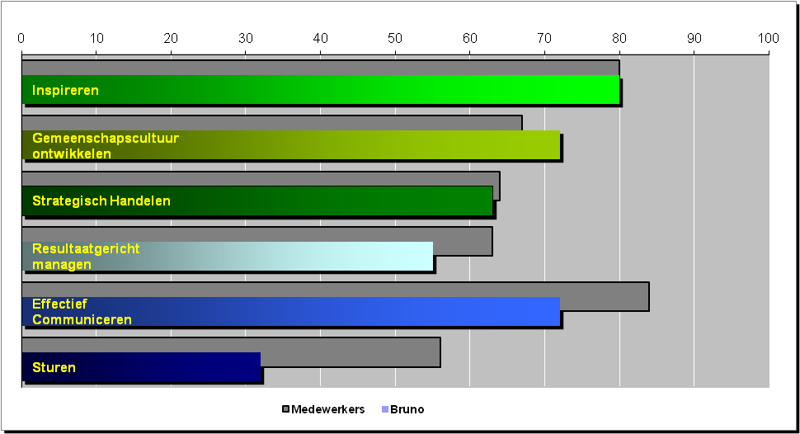
Manager
10 medewerkers
6
5
4
3
2
1

Slide 47
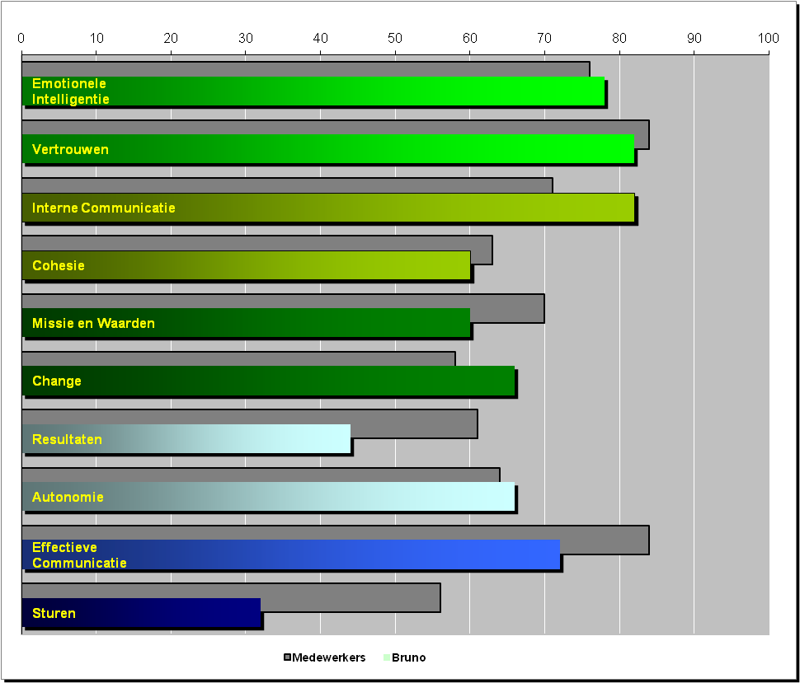
Manager
10 medewerkers
6 [
5 [
4 [
3 [
2
1

Slide 48
Manager
10 medewerkers

Slide 49
Afdeling
Manager (1) – Medewerkers (10)
Team Waarden Manager
Team Waarden Medewerkers
betrouwbaarheid
klantgerichtheid [6]
dialoog
betrokkenheid [5]
eerlijkheid
enthousiasme [5]
efficiëntie
Motivatie [4]
financiële stabiliteit
open minded [4]
klantgerichtheid
respect [4]
open communicatie
coaching [3]
passie
open communicatie [3]
plezier
professionaliteit [3]
samenwerking in het team
vertrouwen [3]
Manager
Medewerkers
Aantal niet beperkende waarden
10
Aantal niet beperkende waarden
10
Aantal beperkende waarde(n)
0
0%
Aantal beperkende waarde(n)
0
0%
Overeenkomsten
2

Slide 50
Conclusies team: sterke punten
To be completed.

Slide 51
Conclusies team: aandachtspunten
To be completed.

Slide 52
Vragen ter discussie
Vragen ter discussie (1)
Vraag 1:

Slide 53
Vragen ter discussie
Vragen ter discussie (2)
Vraag 2:
Notes:
53

Slide 54
Vragen ter discussie
Vragen ter discussie (3)
Vraag 3:
Notes:
54

Slide 55
Vragen ter discussie
Vragen ter discussie (4)
Vraag 4:

Slide 56
Vragen ter discussie
Slotvraag : Zijn er nog andere onderwerpen die we niet besproken hebben en die kunnen leiden tot een betere samenwerking?

Slide 57

vragen:/
Opmerkingen

Slide 58
Extra Documentatie

Slide 59
Sturen
Leidinggevende
De mate waarin de Leidinggevende op een competente wijze taken stuurt en controleert.
Met “competent” bedoelen we:
duidelijke instructies geven
mate van sturing aanpassen aan bekwaamheid van medewerkers
in geval van crisis: eenrichtingscommunicatie en geen dialoog
Medewerkers:
De mate waarin dat medewerkers competent sturen en controle van taken aanvaarden.

Slide 60
Effectieve communicatie
Leidinggevende
De mate waarin de Leidinggevende tijdens overtuigingsprocessen dialogeert en medewerkers “effectief” overtuigt.
Met “effectief” bedoelen we:
open dialoog in overtuigingsgesprekken met medewerkers
zoveel mogelijk vragen stellen om standpunt van medewerkers beter te leren
kennen
de tijd nemen om van gedachten te wisselen met medewerkers
Medewerkers:
De mate waarin medewerkers tijdens overtuigingsprocessen eerlijke feedback geven en een open dialoog met hun chef aangaan.

Slide 61
Resultaten (1)
Leidinggevende
De mate waarin de Leidinggevende in de samenwerking met medewerkers nadruk legt op resultaten.
Met “nadruk leggen op resultaten” bedoelen we:
samen met medewerkers procedures herwerken om nog betere
resultaten te verkrijgen
opvolgen van de individuele productiviteit van medewerkers
het bespreken van de doelstellingen en resultaten met het team
meetbare doelstellingen per medewerker formuleren
medewerkers met een recente jobomschrijving

Slide 62
Resultaten (2)
Medewerkers:
De mate waarin medewerkers zelf een actieve bijdrage leveren aan het verbeteren van de resultaten.
Met “nadruk leggen op resultaten” bedoelen we:
voorstellen formuleren om procedures nog resultaatgerichter te
maken
werken aan het verbeteren van individuele productiviteit
zelf formuleren van meetbare doelstellingen
zelf initiatief nemen om resultaten met chef te bespreken.

Slide 63
Autonomie
Leidinggevende
De mate waarin de Leidinggevende verantwoordelijkheid en zelfstandigheid toekent aan medewerkers.
Medewerkers:
De mate waarin medewerkers verantwoordelijkheid opnemen en zelfstandig werken.

Slide 64
Change
Leidinggevende
De mate waarin de Leidinggevende persoonlijk goed met veranderingen omgaat en medewerkers positief op deze veranderingen laat reageren.
Medewerkers:
De mate waarin medewerkers positief reageren op veranderingen en er persoonlijk goed mee omgaan.

Slide 65
Missie & Waarden
Leidinggevende
De mate waarin de Leidinggevende de missie en waarden verduidelijkt en verdedigt.
Medewerkers:
De mate waarin medewerkers weten wat de missie en waarden betekenen voor hun job.
Met “missie” bedoelen we (één of meerdere van volgende mogelijkheden):
missie van de organisatie (geschreven en gecommuniceerd)
strategische prioriteiten van de organisatie (geschreven en gecommuniceerd)
businessplan van de organisatie (geschreven en gecommuniceerd).
Met “waarden” bedoelen we:
de formeel geformuleerde set van organisatie waarden (geschreven en gecommuniceerd)
waar men belang aan hecht in de organisatie en wat formeel en /of informeel als prioriteiten beschouwd wordt

Slide 66
Cohesie
Leidinggevende
De mate waarin de Leidinggevende teambuilding en cohesie bevordert.
Met “teambuilding en cohesie” bevorderen bedoelen we:
ervoor zorgen dat “de neuzen in dezelfde richting” wijzen in het team
bevorderen van informele contacten
open communiceren over conflicten en ontevredenheid
verwachtingen van teamleden op elkaar afstemmen
Medewerkers:
De mate waarin medewerkers een hun actieve medewerking verlenen aan teambuilding en cohesie.
Met “teambuilding en cohesie” bevorderen bedoelen we:
alles doen om in het team “de neuzen in dezelfde richting” wijzen
wederzijdse verwachtingen in het team bespreken
bij conflicten of ontevredenheid zelf het initiatief nemen op er open over te spreken
zelf initiatief nemen om informele contacten te bevorderen

Slide 67
Interne Communicatie
Leidinggevende
De mate waarin de Leidinggevende actief interne communicatie bevordert.
Met “actief bevorderen interne communicatie” bedoelen we:
doorgeven van alle beschikbare informatie (taak, beleid en veranderingen) naar medewerkers
het aanmoedigen van feedback bij medewerkers
actief bevorderen van communicatie tussen collega’s en afdelingen
Medewerkers:
De mate waarin medewerkers een actieve bijdrage leveren aan interne communicatie.
Met “actief bevorderen interne communicatie” bedoelen we:
zelf spontaan feedback geven aan chef
open communicatie met collega’s en doorgeven van beschikbare informatie

Slide 68
Vertrouwen
Leidinggevende
De mate waarin de Leidinggevende de relatie met medewerkers baseert op wederzijds vertrouwen.
Medewerkers:
De mate waarin medewerkers de relatie met de chef baseren op wederzijds vertrouwen.

Slide 69
Emotionele Intelligentie
Leidinggevende
De mate waarin de Leidinggevende zijn emotionele intelligentie gebruikt om te inspireren.
Met “emotionele intelligentie gebruiken om te inspireren” bedoelen we:
voorbeeldfunctie
luisteren
interesse voor de medewerker als mens
inlevingsvermogen
Medewerkers:
De mate waarin medewerkers openstaan om geïnspireerd te worden.

